Slide 1
МДОУ «Детский сад общеразвивающего вида с приоритетным осуществлением деятельности по художественно-эстетическому развитию детей «Алёнушка» с. Енотаевка
Прогнозируемый план развития ДОУ

Slide 2
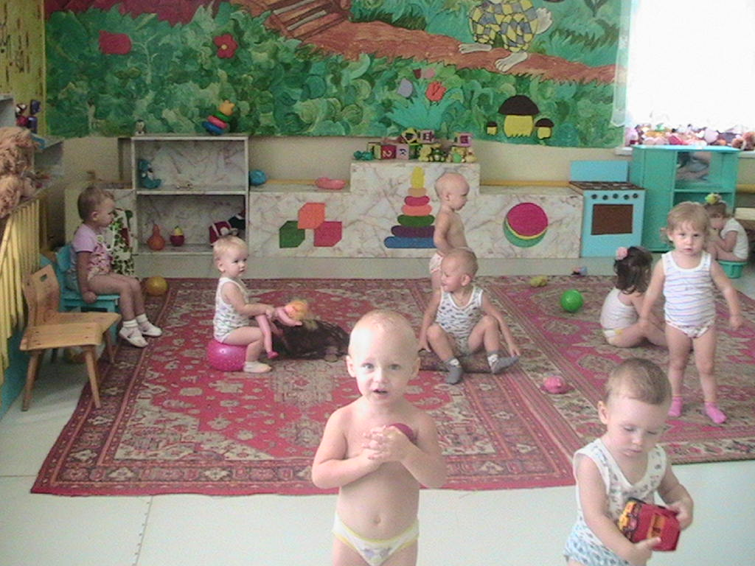
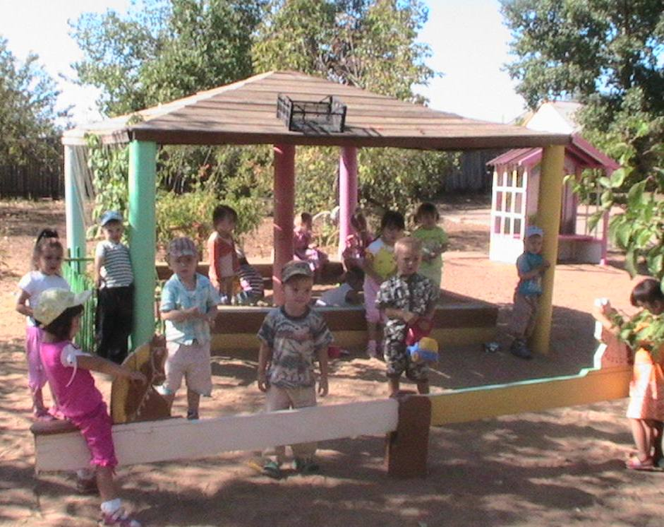
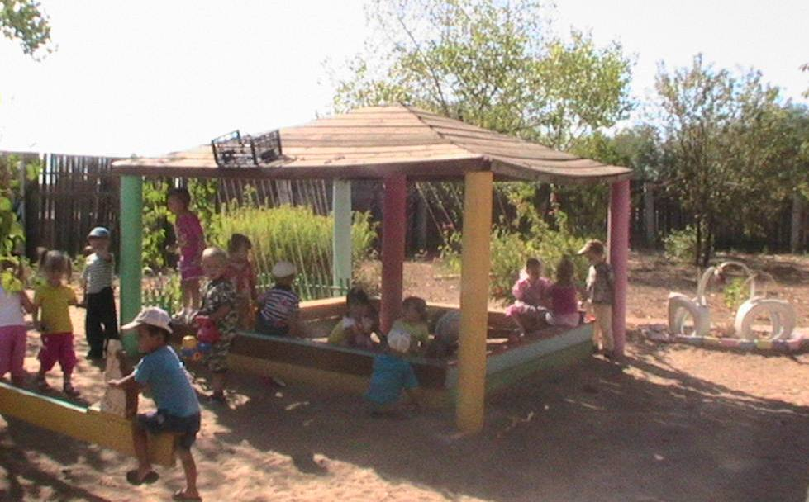
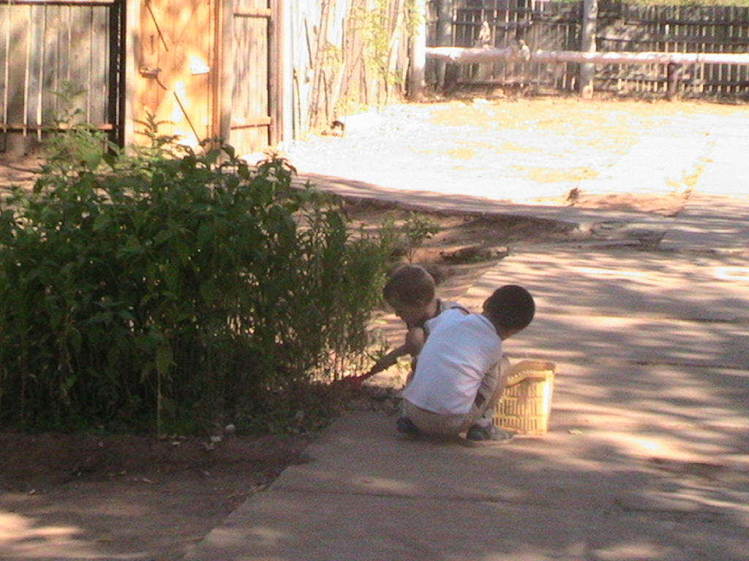

Slide 3
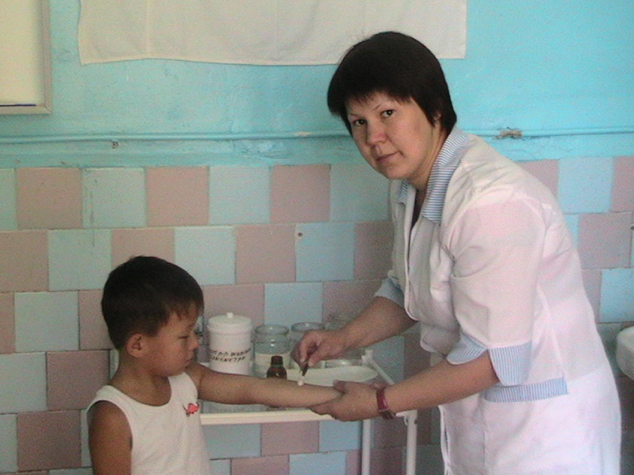
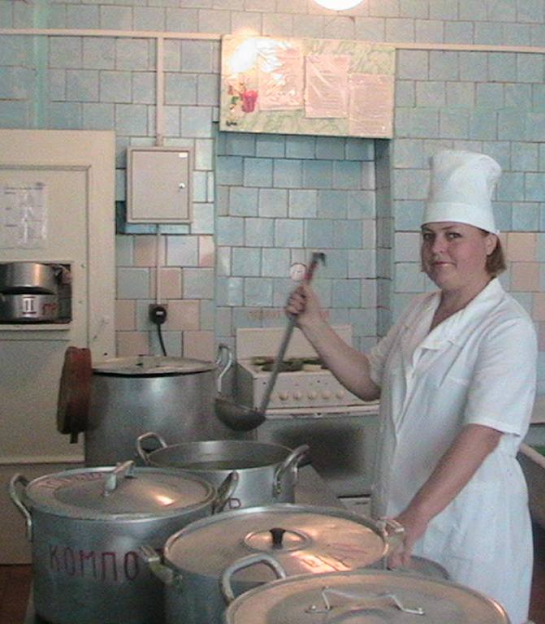
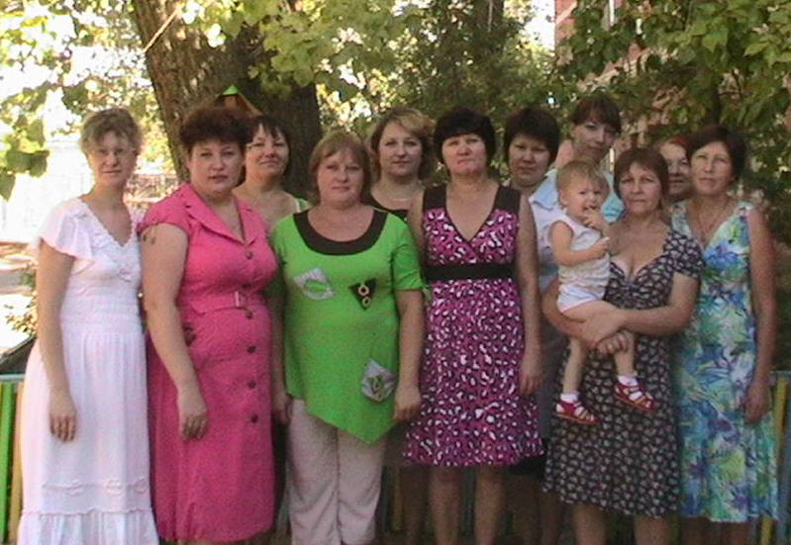

Slide 4
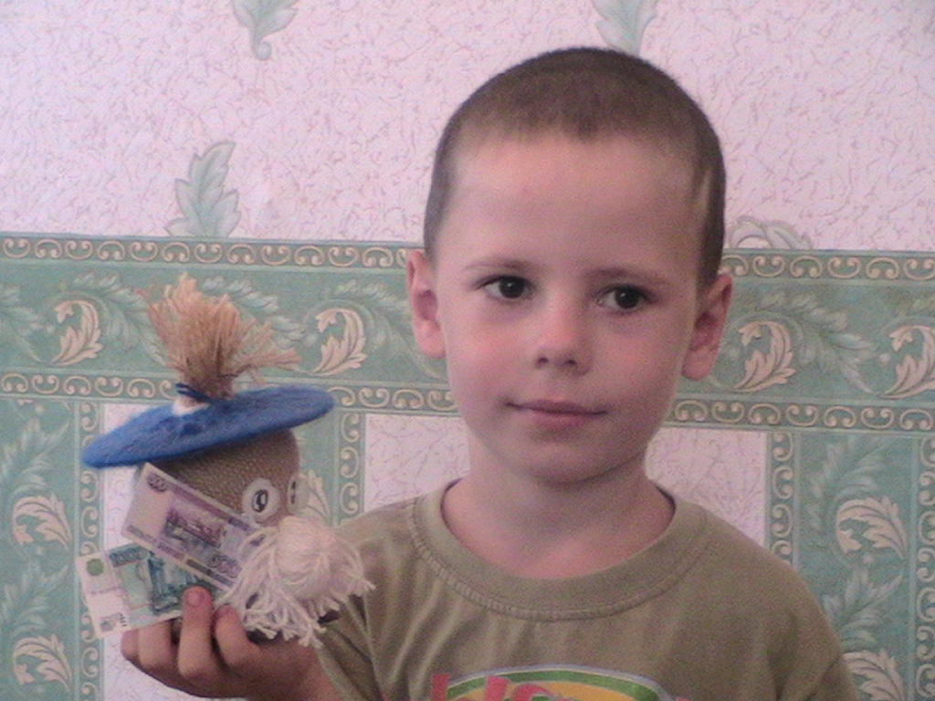
Дополнительное объединение «Домовёнок»
Цели программы:
-развитие художественно-эстетического вкуса через приобщение детей к русскому фольклору
- воспитание творческой, сильной, жизнеспособной личности

Slide 5
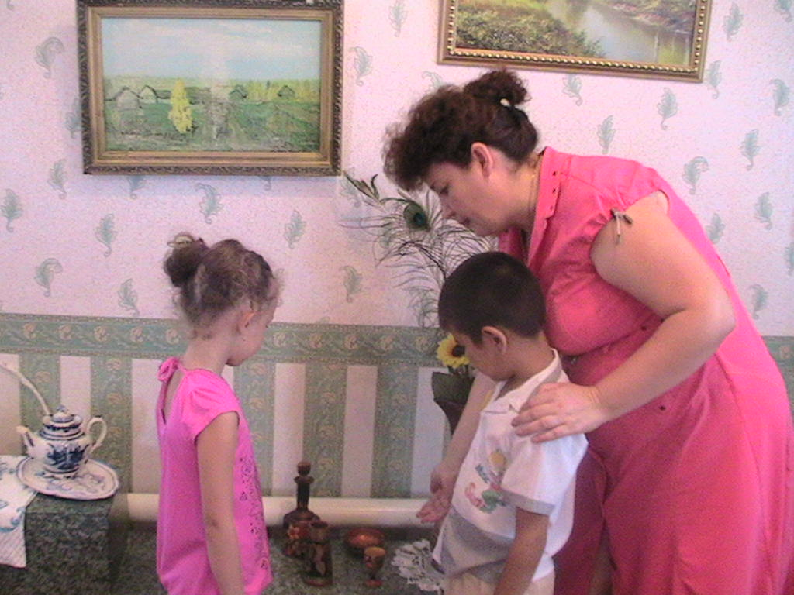
Задачи программы:
- развитие творческих способностей
- развитие знаний и умений в области: вышивания, аппликации, конструирования и моделирования
- привитие культурных и трудовых навыков при работе с мешковиной, бумагой, тканью, а так же в работе с приспособлениями и инструментами.

Slide 6
Театральная студия «Сказка»

Slide 7
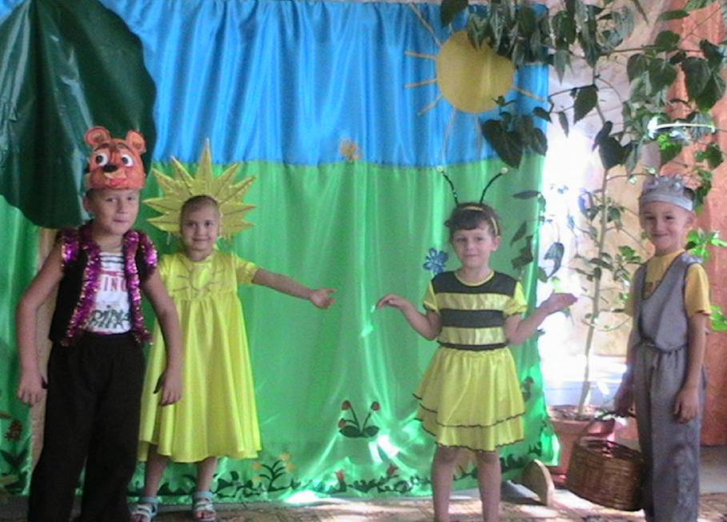
Задачи:
Развивать эстетические способности детей
Развивать познавате6льный интерес к театральной деятельности
Учить навыкам общения и коллективному творчеству

Slide 8
Хореогоафический кружок «Пяти-па»

Slide 9
Логопедический кружок «Звуковичок»
Цели:
Формировать практические умения и навыки пользоваться фонетически чистой, лексически развитой, грамматически правильной речью

Slide 10
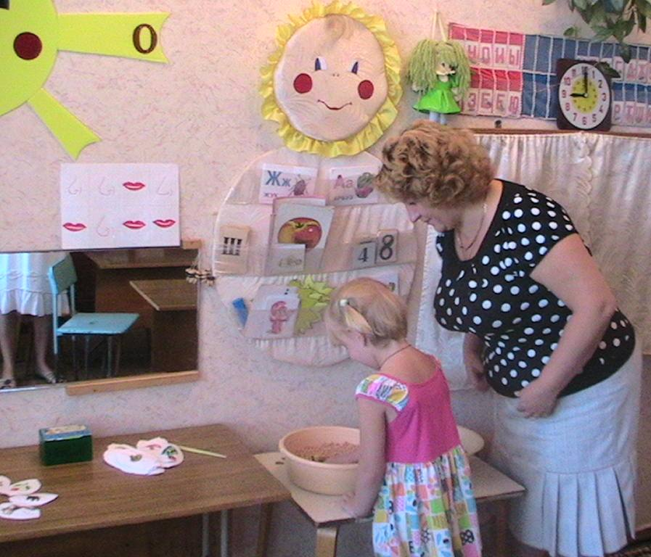
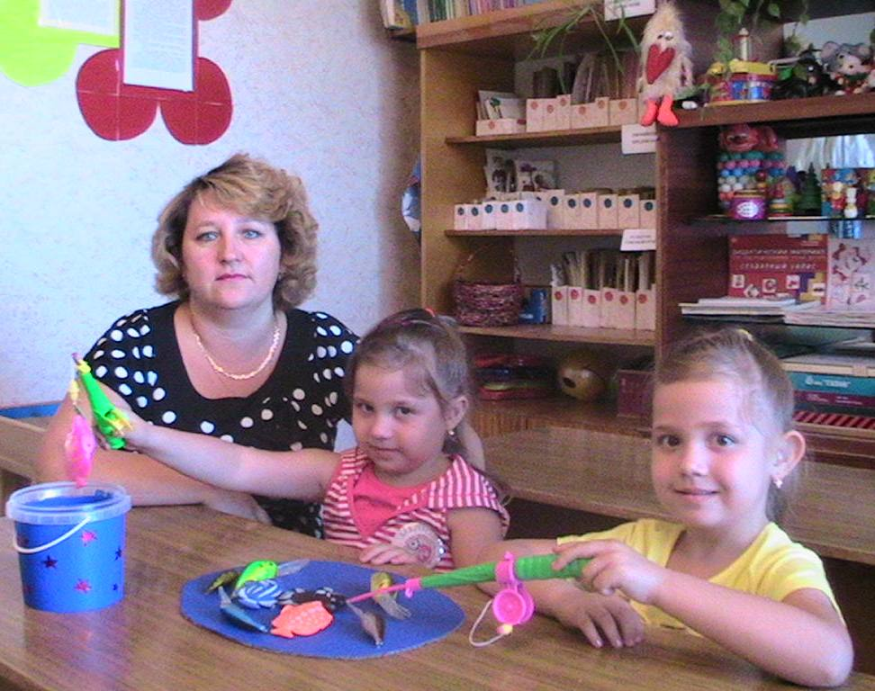
Развивать дыхание и голос
Развивать фонематический слух
Развивать грамматический строй речи
Развивать общую моторику и координацию движений

Slide 11
Кружок «Мастерилка»
Цель:
Развивать творческое воображение, конструктивное мышление и художественный вкус
Развивать мелкую моторику рук, ориентировку в пространстве

